Slide 1

ARCHITECTURE LOGICIELLE « ENVIRONNEMENT »
Professeur :
M. Marc PETIT
Auteur :
ELMATA Somayya
GUISSOUMA Jawher
LAACHRATE Khaoula
IATIC 5
Année universitaire : 2015-2016

Slide 2
Plan
SVN
Subclipse
Déploiement (production)
Déploiement (exécution)
Conclusion

Slide 3
SVN
Subversion, un gestionnaire de code source et de versionning.
Permet le travail collaboratif
Permet un suivi es sources
Permet de revenir à une version N à un instant T
Permet de comparer les versions
→ voir les modification

Slide 4
Dépôt de SVN
Un serveur qui stocke toutes les modifications effectuées
Un développeur se connecte en tant que client au dépôt pour récupérer et/ou partager les modifications effectuées sur le dépôt
Github :
Un service web d’hébergement et de gestion de développement des projets, utilisant le logiciel de gestion de versions SVN ou Git

Slide 5
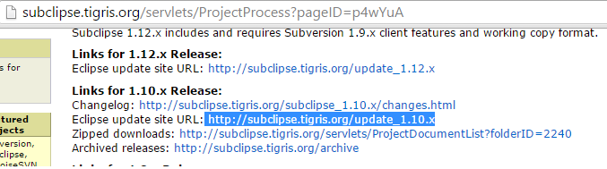
Subclipse
Une extension d'Eclipse qui permet d'accéder aux repository subversion directement à partir d'Eclipse
Procédure d’ajout de subclipse sur eclipse :

Slide 6
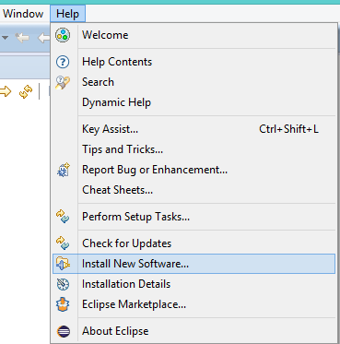
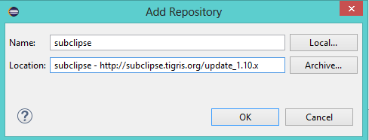
subclipse
Sur eclipse :

Slide 7
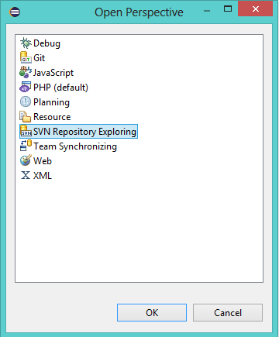
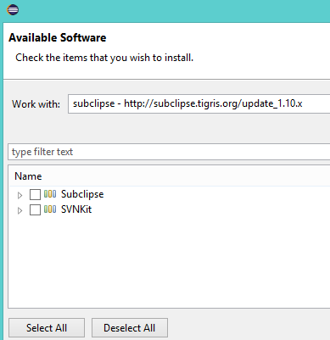
subclipse
Sur eclipse :

Slide 8
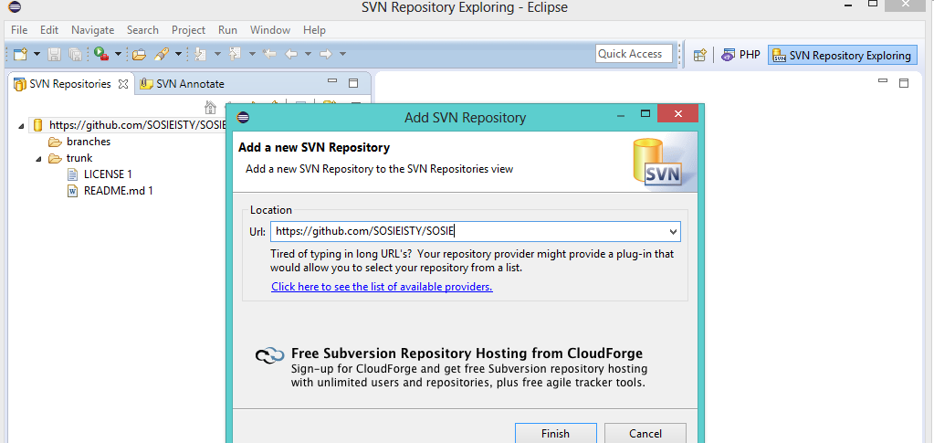
subclipse
Sur eclipse : on ajoute l’URL de dépôt de projet qui est sur Github : https://github.com/SOSIEISTY/SOSIE

Slide 9
Commandes
update :
Vérifie le référentiel pour les modifications et les
ajoute à votre code
Commit :
prend des changements dans votre code et les ajoute au serveur
merge :
Résout les conflits découverts par l'une des opérations
ci-dessus
Synchronize :
permet de sélectionner les modifications à apporter aux deux bases de code si il y a eu des modifications concurrentes

Slide 10
Diagramme de Déploiement
Notes:
ils sont des langages non compilés -> pas de contraintes pour le choix de os

Slide 11
Environnement de production
But : Standardiser les outils utilisés
Déploiement de la base de donnée :
Configuration par l’équipe
Connexion entre les différents composants :
IHM
Données
Métier
Notes:
ils sont des langages non compilés -> pas de contraintes pour le choix de os

Slide 12
Environnement de Production
Machine :
Machine virtuelle / réelle (pas de contraintes)
Environnement :
OS : Windows 64bits
Eclipse PDT: version mars
Pré-requis :
Java 1.8
Base de donnée : MySQL
Notes:
ils sont des langages non compilés -> pas de contraintes pour le choix de os

Slide 13
Environnement d’exécution
But : Standardiser l’environnement d’exécution :
→ Éviter ça marche pas
Produire un fichier exécutable
Environnement Cible :
machine virtuelle déjà configurée
Notes:
ils sont des langages non compilés -> pas de contraintes pour le choix de os

Slide 14
Environnement d’exécution
Machine :
Machine virtuelle
Environnement :
OS : Windows 64 bits
Pré-requis :
Java 1.8
Configuration :
Importation de la base de donnée
→ Machine déjà configurée sera fournie pour les tests et l’exécution
Notes:
ils sont des langages non compilés -> pas de contraintes pour le choix de os

Slide 15
Conclusion
Le déploiement réussi repose sur :
Un bon choix de l’environnement de production et d’exécution
La bonne gestion des configurations et du paramétrage

